Slide 1
الفصل
٢
الجمع والطرح
تهيئة
الفصل الثاني : الجمع والطرح

Slide 2
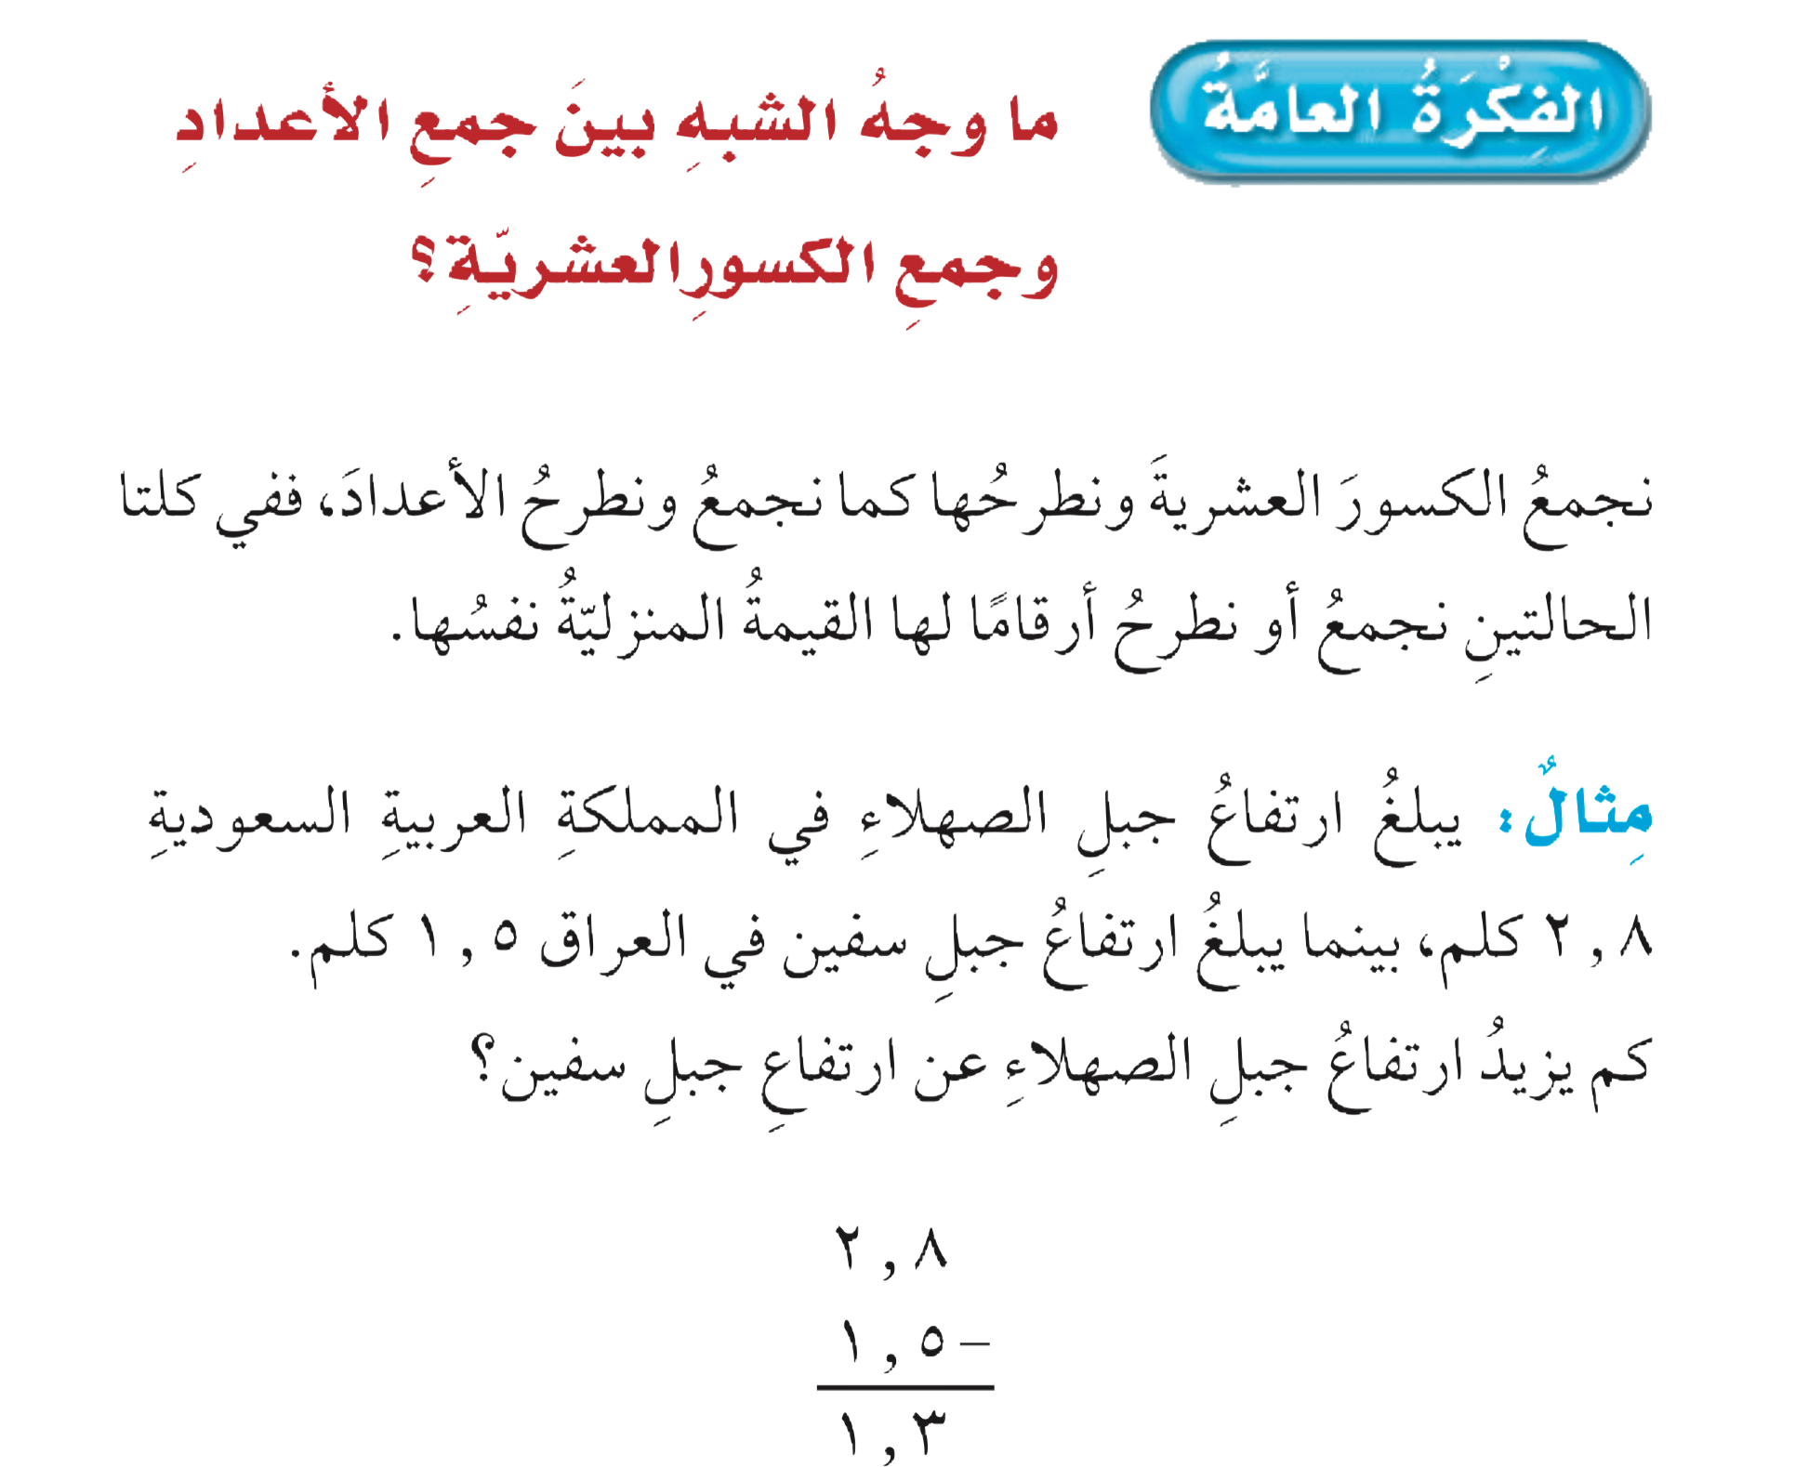


Slide 3
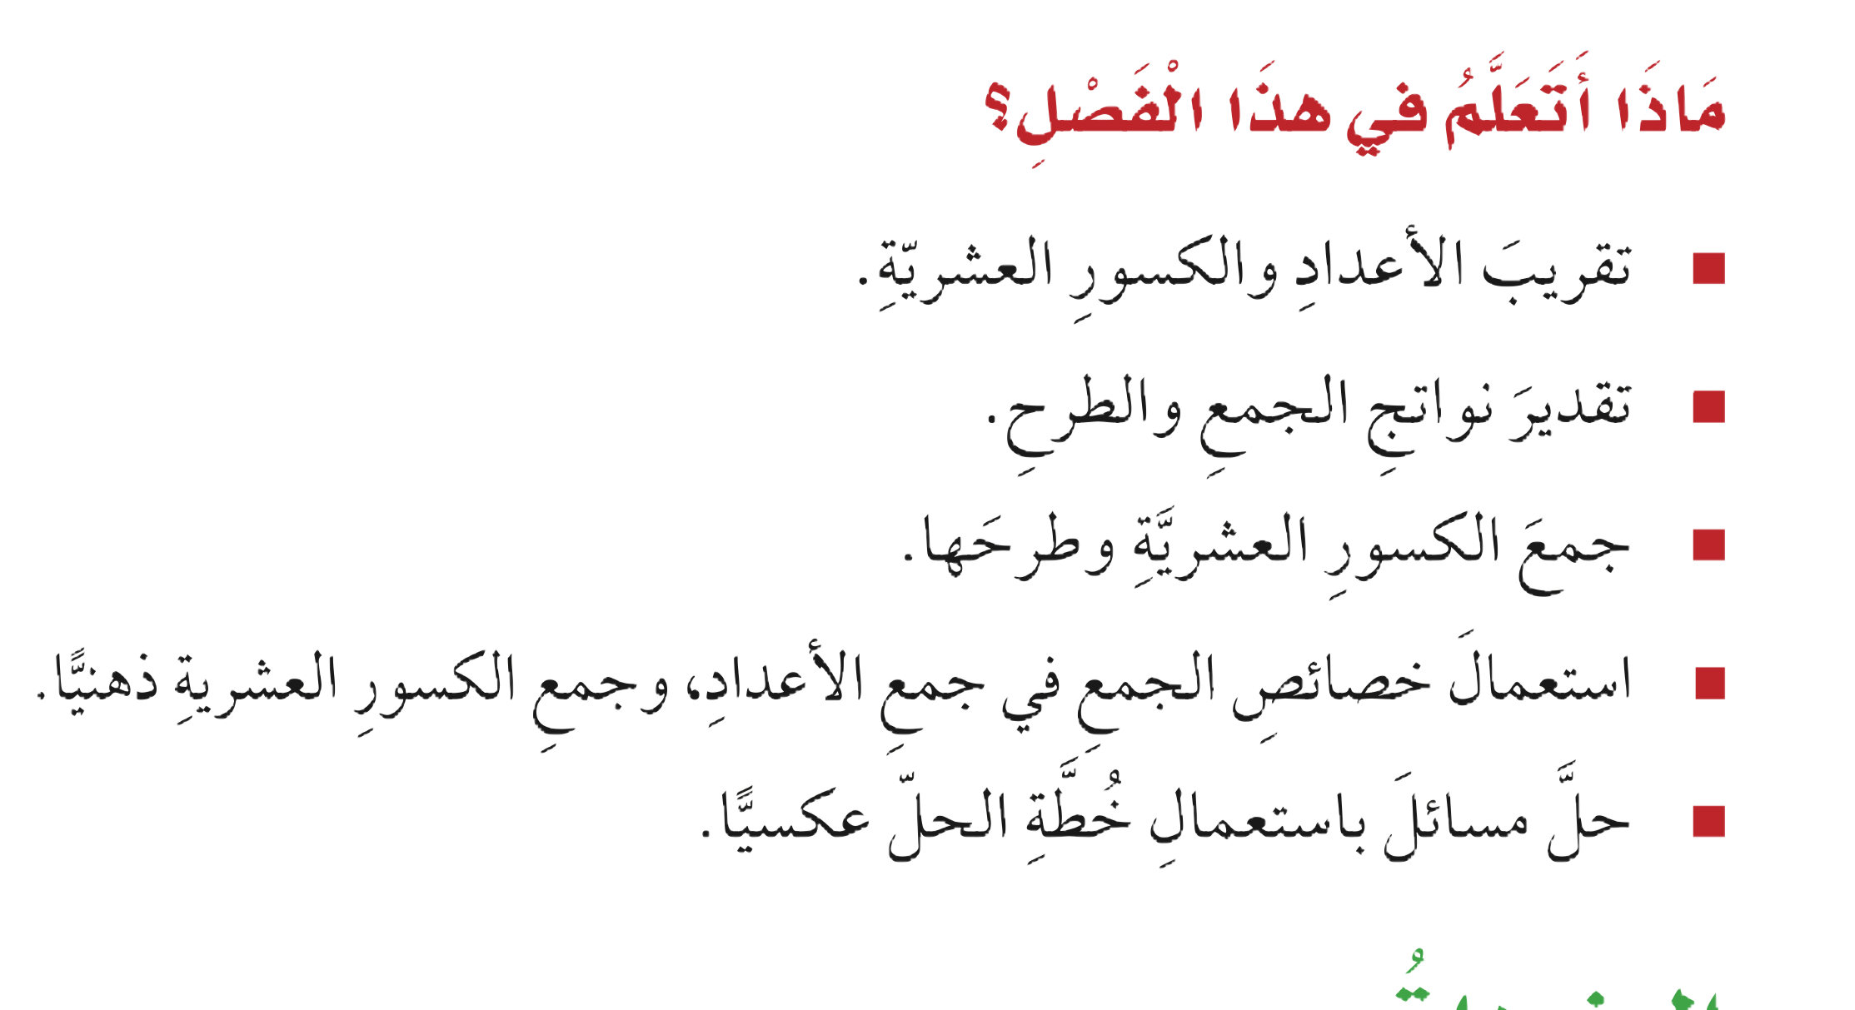

Slide 4






Slide 5

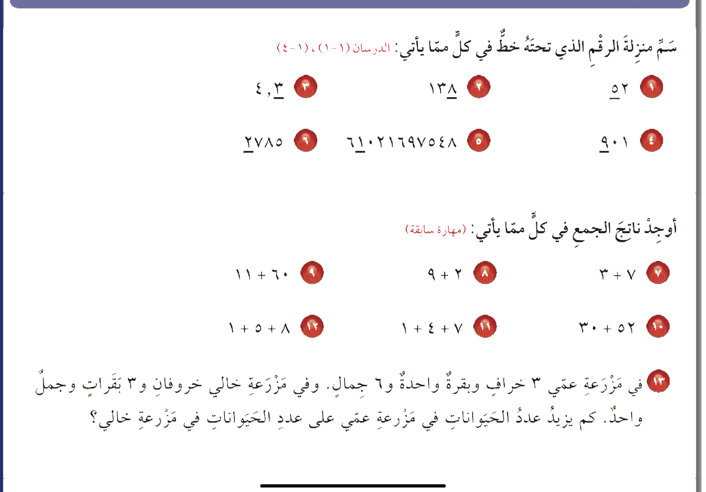
الحل

Slide 6
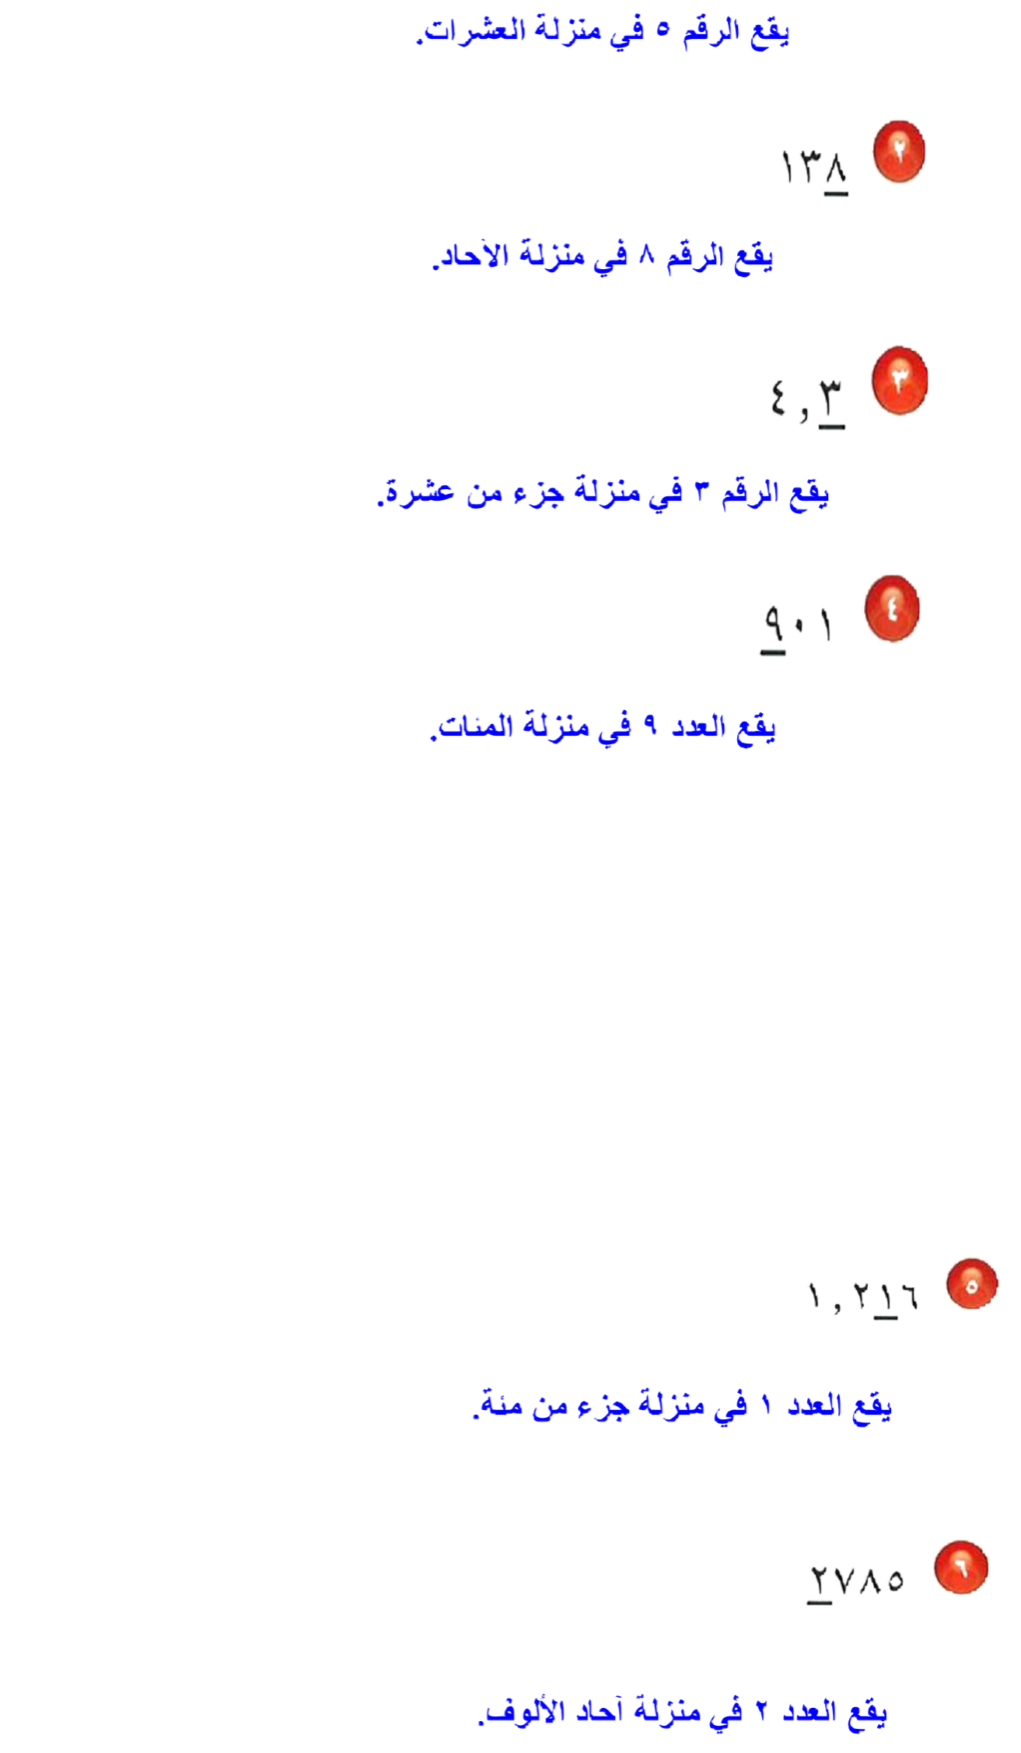
آحاد البلايين

Slide 7

الحل

Slide 8
٧١
١١
١٠
١٤
١٢
٨٢

Slide 9

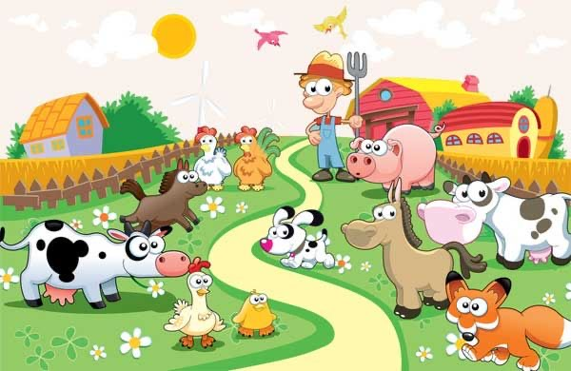
الحل

Slide 10
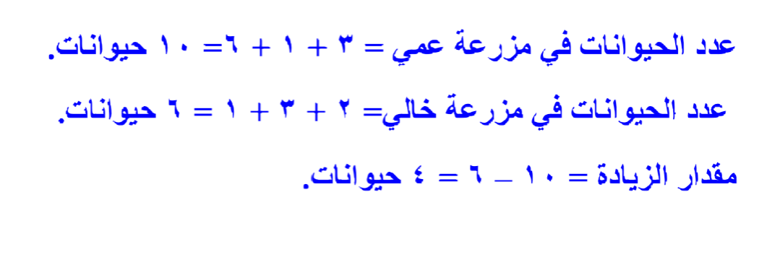

Slide 11

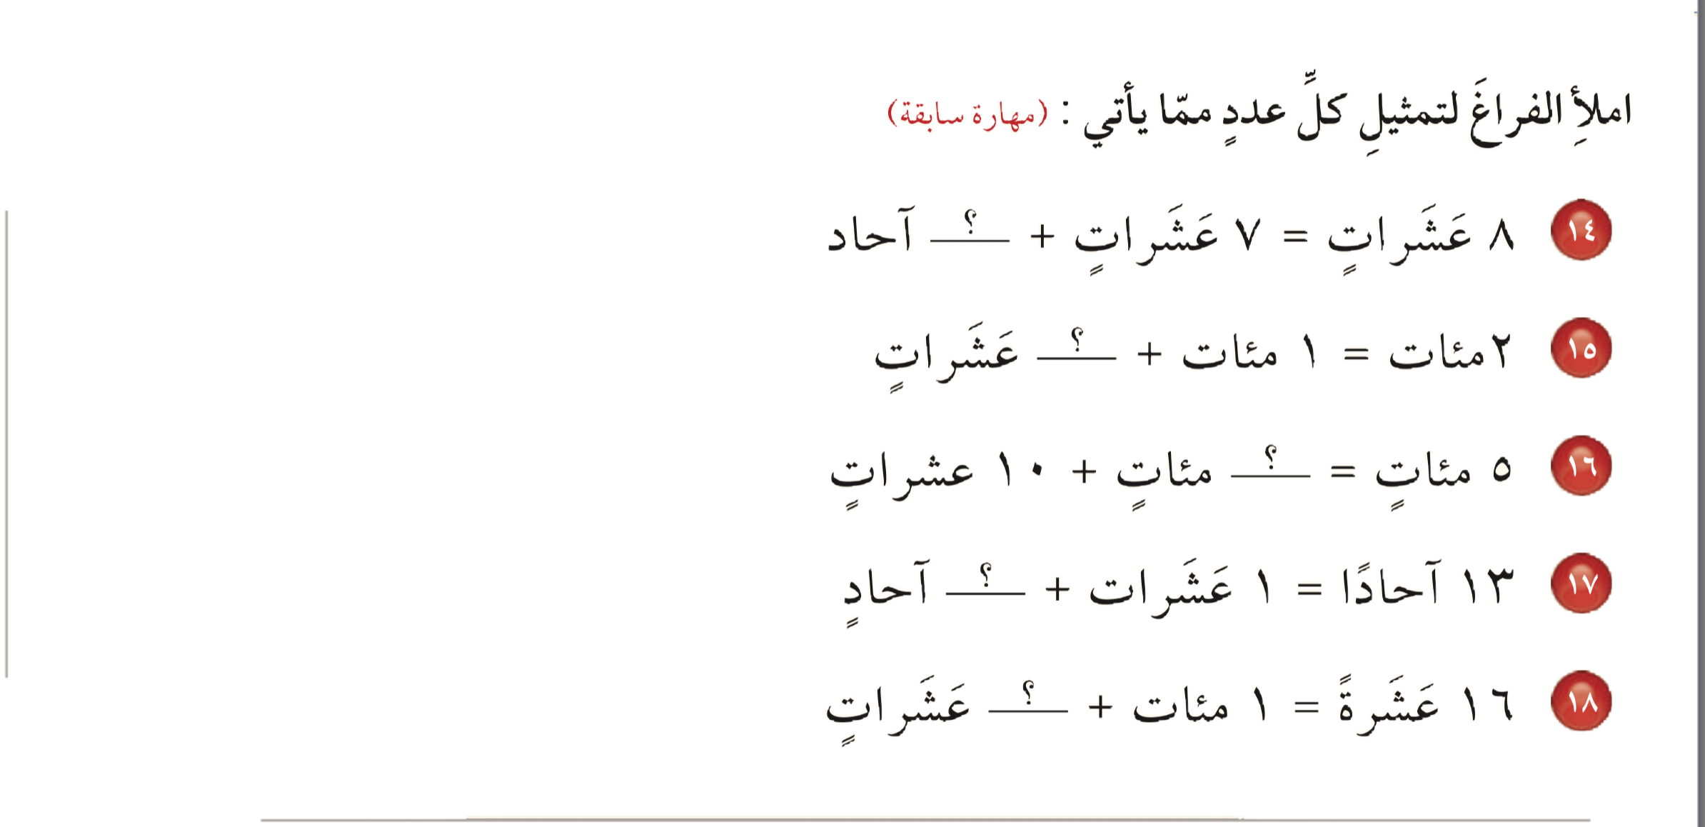
الحل

Slide 12
١٠
١٠
٤
٣
٦

Slide 13
و ختاماً
"جذور التعليم مريرة،
لكن ثمراتها حلوة."

